Slide 1


Marea Viva: Red de Apoyo Emocional
Escuchar. Acompañar. Transformar vidas.
por Eva Gómez

Slide 2

¿Por qué nace Marea Viva?
Hiperconexión vs Soledad
Vivimos más conectados, pero muchos sienten soledad profunda.
Nuestra Respuesta
Marea Viva ofrece apoyo emocional humano, gratuito y universal.

Slide 3
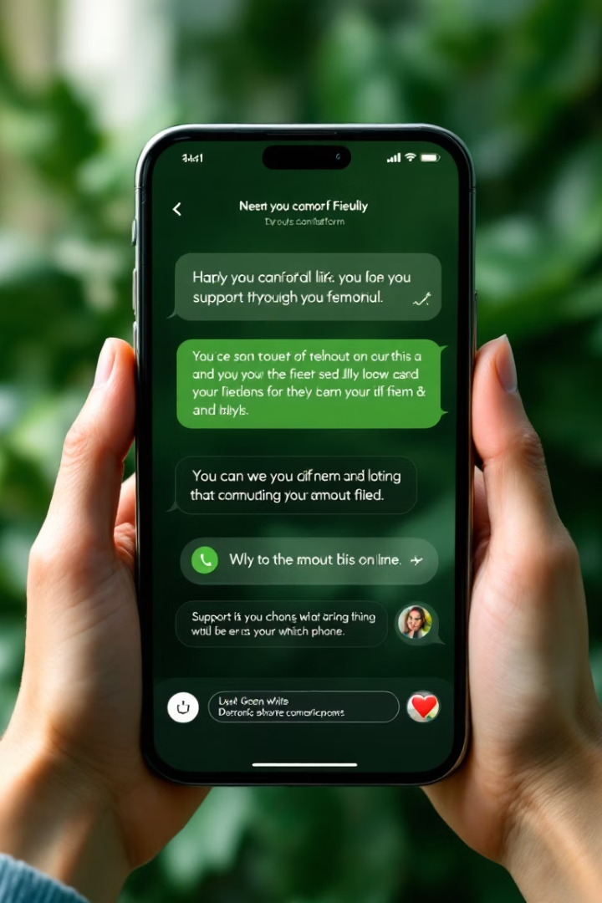
¿Qué es Marea Viva?
Plataforma digital
Acompañamiento emocional accesible en cualquier momento.
Conexión humana
Conecta personas que necesitan apoyo con voluntarios capacitados.
Confidencialidad
Apoyo anónimo y seguro para mayor confianza.
Disponible 24/7
Soporte emocional continuo y a tu alcance.

Slide 4
Nuestros Servicios
Escucha activa
Acompañamiento individual
Recursos útiles
Talleres y grupos online
Espacio seguro para expresar emociones libremente.
Guías, artículos y enlaces a profesionales recomendados.
Apoyo personalizado ante situaciones difíciles.
Temas como ansiedad, estrés y duelo facilitados por expertos.

Slide 5

Nuestro Impacto Hasta Ahora
5000
200
95%
Usuarios atendidos
Voluntarios capacitados
Satisfacción
En el último año, más de 5000 personas apoyadas.
Equipo humano preparado y comprometido.
95% de usuarios satisfechos con el servicio.
Ejemplo real: "Marea Viva me ayudó a superar mi depresión."

Slide 6

Planes para el Futuro
Expandir voluntarios
Ampliar la red a nivel nacional para mayor alcance.
Nuevos programas
Apoyo específico para jóvenes y adultos mayores.
Alianzas estratégicas
Colaborar con organizaciones sociales y empresas.
Incorporar IA
Mejorar emparejamiento y soporte inicial con inteligencia artificial.

Slide 7





Únete a la Marea Viva
Voluntarios
Donantes
Usuarios
Capacitación y experiencia significativa para apoyar a otros.
Apoya la sustentabilidad de nuestra red humana.
Busca apoyo cuando lo necesites, estamos aquí para ti.
Difusión
Comparte nuestra misión y ayuda a transformar vidas.

Slide 8
Contacto
Página web
Correo electrónico
Redes sociales
Teléfono
www.mareaviva.org
info@mareaviva.org
@MareaVivaApoyo
+34 91 123 45 67

